Slide 1
Implémentation d’une architecture Clean
Génie logiciel du commerce électronique
Ismaïl Khriss

Slide 2

Plan
Architecture de référence
Création des projets des différentes couches incluant les tests unitaires et les tests d’intégration
La couche Web API
Conception des Web API
Representational State Transfer (REST)
Principes de conception des API REST utilisant HTTP
Modèle de maturité de Richardson
Meilleures pratiques pour la conception des API RESTFul
Implémentation de la couche Web API

Slide 3
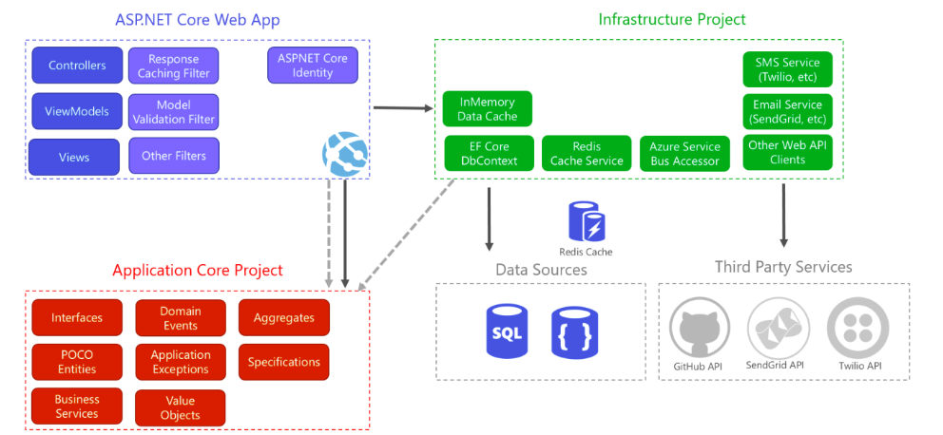

Architecture de référence
Front End (Angular, React ou Vue)
ASP.Net Web App (API)
Controllers
DTOs
Dépendance à l’exécution
Dépendance à la compilation

Slide 4
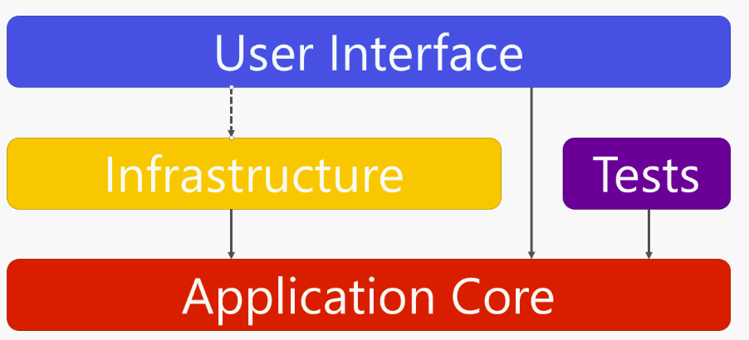
Clean architecture
Dépendance à l’exécution
Dépendance à la compilation
Vue horizontale

Slide 5
Couches de l’implémentation choisie
SharedKernel
Infrastructure
Core
Web (UI)
Tests
Ref: https://github.com/ardalis/cleanarchitecture

Slide 6
SharedKernel
Je vous le donne
Voir le dossier « Code de départ Architecture Clean»
Les éléments notables
BaseEntity: toutes les entités doivent hériter de cette classe
IAggregateRoot: interface utilisée pour marquer les entités racine dans les agrégations
ISpecification: pour définir les filtres à utiliser lors de l’extraction d’entités avec un Repository (recherche)
IAsyncRepository: fournit une abstraction (interface) sur les données afin que votre application puisse fonctionner quel que soit le mode de persistance des données
IRepositoty : même rôle que IAsyncRepository, mais en mode synchrone

Slide 7
Création des solutions
Étapes conseillées
Créer une solution vide
Note! Nous devons avoir deux solutions : une pour chaque option (les projets back end vont être réutilisés dans les deux)
Ajouter le projet « EAISolutionFrontEnd.SharedKernel » (à l’aide de Ajouter/Projet existants…, préalablement copié dans le répertoire de la solution)
Ajouter un nouveau projet « EAISolutionFrontEnd.Core » de type « Bibliothèque de classes (.NET 5) »
Ajouter un nouveau projet « EAISolutionFrontEnd.Infrastructure » du même type
Ajouter un nouveau projet « EAISolutionFrontEnd. ConsoleTestApp » de type « Application console (.NET 5) »

Slide 8
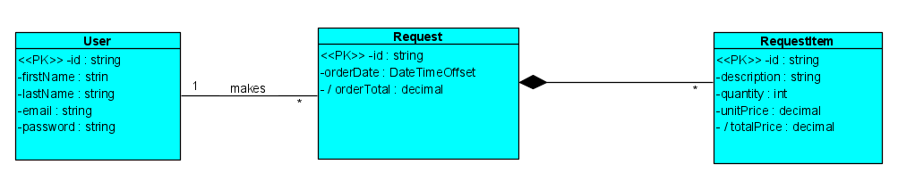
Projet Core

Slide 9
Projet Core
Ajouter la dépendance au SharedKernel
Créer un dossier « Entities »
Créer les entités User, Request et RequestItem dans ce dossier
Noter que Request est la racine d’un agrégat
Ajouter donc l’interface IAggregateRoot à la racine Request
Créer un dossier « Specifications »
Insérer également la classe « BaseSpecification » dans le dossier « Specifications »
La classe est fournie dans le dossier « Matériel pour le laboratoire Clean Architecture »
S’assurer que la solution compile

Slide 10
Projet infrastructure
Ajouter la dépendance au Core
Installer les packages NuGet « EntityFrameworkCore » et « EntityFrameworkCore.SqlServer » dans votre projet
Créer dans votre projet la classe « EAISolutionFrontEndContext »
Créer aussi la classe « EAISolutionFrontEndContextFactory »
Voir l’utilité de cette classe dans https://docs.microsoft.com/fr-fr/ef/core/cli/dbcontext-creation?tabs=dotnet-core-cli
Ajouter la migration
Installer le package « Microsoft.EntityFrameworkCore.Tools » dans le projet
Via la console de gestionnaire de package, exécuter la commande
add-migration CreateEAISolutionFrontEndDB
Note! Le projet Infrastructure doit être sélectionné
Créer la BD en utilisant la commande update-database –verbose

Slide 11
Projet infrastructure
Insérer la classe « SpecificationEvaluator »
La classe est fournie dans le dossier « Code de départ Clean Architecture

Slide 12
Test avec l’utilisation du contexte
Dans l’application console de test (projet ConsoleTestApp)
Ajouter les dépendances aux projets Core, Infrastructure et SharedKernel
Installer le package NuGet « EntityFrameworkCore »
Voir Test1: ajout d’un user et d’une request dans la solution (dossier EAISolutionFrontEnd_CleanArchitecture)

Slide 13
EfRepository
Créer la classe EfRepository à l’aide du modèle suivant
Le but de cette classe est de donner accès à un seul type d’entité à la fois à partir d’un contexte
C’est une forme d’adaptateur (patron de conception « Adapter » de Gamma et al.)
Permet de convertir l’interface du contexte Entity Framework en celui du IAsyncRepository
Déclarer la classe comme ceci
public class EfRepository<T> : IAsyncRepository<T> where T : BaseEntity, IAggregateRoot

Slide 14
EfRepository
Ajouter un constructeur et un attribut pour conserver le contexte à utiliser lors des appels:
protected readonly EAISolutionFrontEndContext _EAISolutionFrontEndContext;
public EfRepository(EAISolutionFrontEndContext eAISolutionFrontEndContext)
{
_EAISolutionFrontEndContext = eAISolutionFrontEndContext;
}

Slide 15
EfRepository
Implémenter toutes les méthodes de IAsyncRepository en déléguant le travail au contexte,
Les méthodes GetByIdAsync et ListAllAsync ont une correspondance simple:
public async Task<T> GetByIdAsync(int id)
{
return await _EAISolutionFrontEndContext.Set<T>(). FindAsync(id);
}
public async Task<IReadOnlyList<T>> ListAllAsync()
{
return await _EAISolutionFrontEndContext.Set<T>().ToListAsync();
}

Slide 16
EfRepository
Les 3 méthodes de modification ont une implémentation différente, car elles sauvegardent immédiatement le résultat
La méthode asynchrone dont on attend le résultat est donc SaveChagesAsync()
public async Task<T> AddAsync(T entity)
{
await _EAISolutionFrontEndContext.Set<T>().AddAsync(entity);
await _EAISolutionFrontEndContext.SaveChangesAsync();
return entity;
}

Slide 17
EfRepository
public async Task UpdateAsync(T entity)
{
_EAISolutionFrontEndContext.Entry(entity).State = EntityState.Modified;
await _EAISolutionFrontEndContext.SaveChangesAsync();
}
public async Task DeleteAsync(T entity)
{
_EAISolutionFrontEndContext.Set<T>().Remove(entity);
await _EAISolutionFrontEndContext.SaveChangesAsync();
}

Slide 18
EfRepository
Finalement, les 2 méthodes de recherche utilisent la classe SpecificationEvaluator de la façon suivante:
private IQueryable<T> ApplySpecification(ISpecification<T> spec)
{
return SpecificationEvaluator<T>.GetQuery(_EAISolutionFrontEndContext.Set<T>().AsQueryable(), spec);
}
public async Task<IReadOnlyList<T>> ListAsync(ISpecification<T> spec)
{
return await ApplySpecification(spec).ToListAsync();
}
public async Task<int> CountAsync(ISpecification<T> spec)
{
return await ApplySpecification(spec).CountAsync();
}

Slide 19
Repository spécifique
Parfois, il peut être utile d’avoir des méthodes supplémentaires dans un repository pour effectuer des opérations d’extraction fréquemment utilisées
Par exemple, lorsqu’on charge une racine, on veut généralement manipuler ses sous-composants. Il faut alors les charger au préalable
Si on prend la racine Request en exemple, les étapes sont:

Slide 20
Repository spécifique
Déclarer l’interface de ce nouveau Repository dans EAISolutionFrontEnd.Core.Interfaces (dossier Interfaces):
public interface IRequestRepository : IAsyncRepository<Request>
{
Task<Request> GetByIdWithRequestItemsAsync(int id)
}
Implanter le repository à la racine de EAISolutionFrontEnd.Infrastructure

Slide 21
Repository spécifique
public class RequestRepository : EfRepository<Request>, IRequestRepository
{
public RequestRepository(EAISolutionFrontEndContext
eAISolutionFrontEndContext) : base(eAISolutionFrontEndContext)
{
}
public Task<Request> GetByIdWithRequestItemsAsync(int id)
{
return _EAISolutionFrontEndContext.Requests
.Include(r => r.RequestItems)
.FirstOrDefaultAsync(r => r.Id == id);
}
}

Slide 22
Repository spécifique
Même chose pour IUserRepository et UserRepository
Voir le code dans les projets
La méthode supplémentaire:
Task<User> GetByEmailAsync(string email);

Slide 23
Test avec l’utilisation du EfRepository
Créer un test dans votre application console vous permettant de confirmer le fonctionnement de votre classe EfRepository
Exemple d’utilisation
Voir Test2 : recherche d’un user

Slide 24
Critères de recherche
Souvent, on va avoir besoin de rechercher des entités dans la base de données par un autre critère que celui de sa clé primaire
Dans cette architecture, la recherche par critères se fait en créant une classe qui hérite de « BaseSpecification »
Dans sa forme la plus simple, cette classe ne contient qu’un constructeur définissant le critère de recherche

Slide 25
Spécification de recherche
Par exemple, pour rechercher les requests d’un user:
public class RequestByUser : BaseSpecification<User>
{
public RequestByUser(int userId) : base(x => x.userId == userId)
{
}
}
Cette classe est dans le dossier Specifications de Core
Voir Test3 pour tester son fonctionnement

Slide 26
Couche service
La couche de service est l’endroit où on implémente les fonctionnalités utilisées par les acteurs externes au système
Ces fonctionnalités correspondent aux cas d’utilisation
Souvent, les cas d’utilisation se limitent aux opérations CRUD. C’est donc dans cette couche qu’on les implémente

Slide 27
Couche service
Les méthodes qui manipulent uniquement le domaine et qui sont réutilisables sont plutôt implantées dans les classes du domaine (par exemple, calculer le total d’une facture)
Les méthodes des services ont donc tendance à avoir une structure similaire d’un service à l’autre
Celles du domaine sont généralement unique, étant relié au domaine spécifique de l’application
Eh oui, dans certains cas limites, il peut être difficile de déterminer ce qui va dans le domaine vs un service

Slide 28
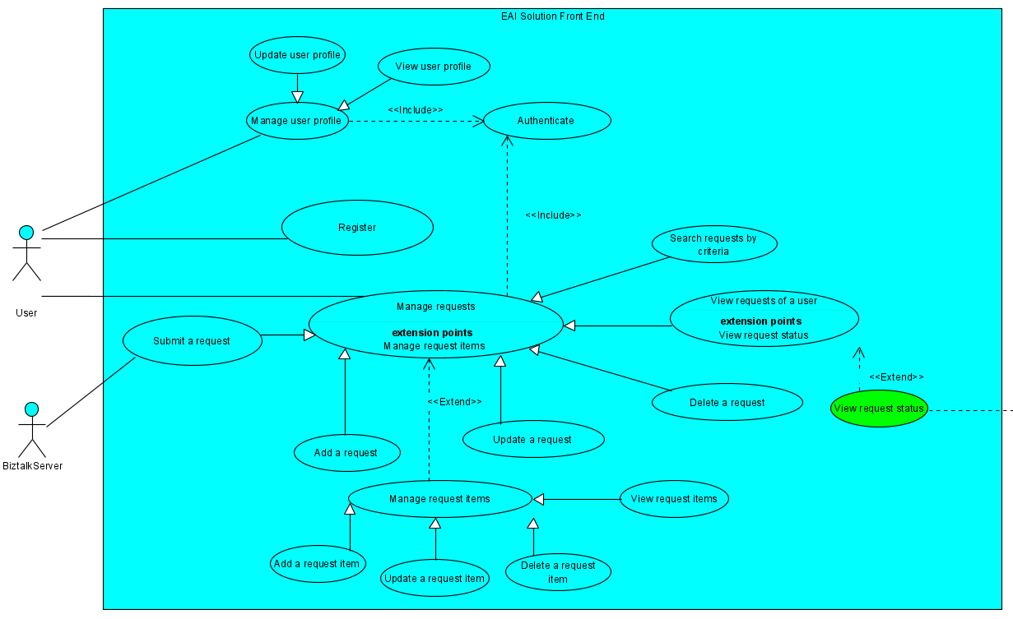

Slide 29
Implantation des services
Chaque service contient l’ensemble des méthodes nécessaires à sa réalisation
L’implémentation nécessite la création d’une interface déclarant ces méthodes et une classe pour l’implémentation

Slide 30
Implantation du service RequestService
D’abord, créer une interface pour ce service (IRequestService) dans EAISolutionFronEnd.Core.Interfaces
Déclarer les 9 méthodes suivantes:
Task AddRequest(Request request);
Task UpdateRequest(Request request);
Task DeleteRequest(Request request);
Task AddRequestItem(int requestId, RequestItem requestItem);
Task UpdateRequestItem(int requestId, RequestItem requestItem);
Task DeleteRequestItem(int requestId, RequestItem requestItem);
Task SubmitRequest(Request request, string directory);
Task<IReadOnlyList<Request>> GetUserRequests(int id);
Task<IReadOnlyList<Request>> SearchUserRequests(int? userId, string search, int item, int nbItem);

Slide 31
Implantation du service RequestService
Créer une classe (RequestService) implémentant cette interface dans EAISolution.Core.Services (dans le dossier Services)
Créer un constructeur prenant en paramètre un IRequestRepository, un IUserRepository et un IBackEndSystemService ainsi que les variables d’instance pour les conserver (ce sont les deux dont nous auront besoin dans les 4 méthodes)
Le service du back end va permettre d’implanter l’envoi d’une request au serveur Biztalk

Slide 32
Implantation du service RequestService
private readonly IRequestRepository _RequestRepository;
private readonly IUserRepository _UserRepository;
private readonly IBackEndSystemService _IBackEndSystemService;
public RequestService(IRequestRepository requestRepository,
IUserRepository userRepository, IBackEndSystemService backEndSystemService)
{
_RequestRepository = requestRepository;
_UserRepository = userRepository;
_IBackEndSystemService = backEndSystemService;
}

Slide 33
Implantation du service RequestService
Voir le code des 6 méthodes CRUD
Le code des méthodes SubmitRequest et GetUserRequests
public async Task SubmitRequest(Request request, string directory)
{
await _IBackEndSystemService.sendRequestToBackEnd(request,
directory);
}
public async Task<IReadOnlyList<Request>>
GetUserRequestsAsync(int id)
{
RequestByUser spec = new RequestByUser(id);
return await _RequestRepository.ListAsync(spec);
}

Slide 34
Implantation du service RequestService
La dernière méthode SearchUserRequests implante la recherche des requests en respectant les critères suivants:
L'utilisateur doit pouvoir entrer plusieurs mots. Si l'utilisateur spécifie plusieurs mots, une requête booléenne utilisant l'opérateur "and" ("ET") est créée
La recherche peut s’effectuer suivant un critère pour un user ou pour tous les users

Slide 35
Implantation du service RequestService
Pour vous assister dans le développement de la condition, importer la classe PredicateBuilder fournie
Créer une classe UserRequestsSearchSpecification dans EAISolutionFrontEnd.Core.Specifications
Le constructeur de cette classe prend 4 paramètres
int? userId: le user choisi (ou null pour tous)
string recherche: liste des mots clés séparés par des espaces (firstName ou lastName des users)
int item: l’index du premier item
int nbItem: le nombre d’items
Voir le code…

Slide 36
Les deux autres services
Le service UserService implante les cas d’utilisation en lien avec Manage user profile
Voir le code…
Le service BackEndSystemService implante le cas d’utilisation Sumbit a request
Voir le code…

Slide 37
Les autres tests
Test4 : tester partiellement les services RequestService et UserService
Test5: tester le service BackEndSystemService

Slide 38
Tests unitaires
Les tests unitaires sont les tests qui visent une partie spécifique du code, indépendamment du reste de l’application
Dans notre exercice, nous allons nous concentrer sur le code du projet Core et écrire un exemple de test pour:
Une méthode d’une entité
Une méthode d’un service
Une spécification
Normalement, toutes les méthodes devraient faire l’objet de tests. Veuillez vous référer au cours INF33307

Slide 39
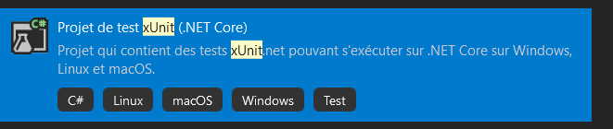
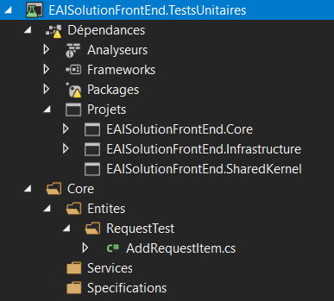
Tests unitaires
D’abord, ajouter un projet xUnit à votre solution
Créer les répertoires affichés
Ajouter les références de projets

Slide 40
Tests unitaires - entités
Nous allons préparer un test pour la méthode AddRequestItem de l’entité Request. Les étapes préliminaires sont:
Créer un répertoire RequestTest dans EAISolutionFrontEnd.TestsUnitaires.Core.Entities
Y créer la classe AddRequestItem
Ajouter 3 using
using System.Linq;
using Xunit;
using EAISolutionService.Core;

Slide 41
Tests unitaires - entités
Le test le plus simple consiste à ajouter un request item et s’assurer qu’il est bien ajouté
xUnit utilise l’attribut [Fact] pour marquer les méthodes sans paramètres à exécuter pour les tests
public class AddRequestItem
{
[Fact]
public void AjouterRequestItem()
{
User user = new User("Ismail", "Khriss", "ismail_khriss@uqar.ca", "Toto");
Request request = new Request(user);
request.AddRequestItem(new RequestItem("Article pas cher", 10, 2.0M));
Assert.Single(request.RequestItems);
}
}

Slide 42
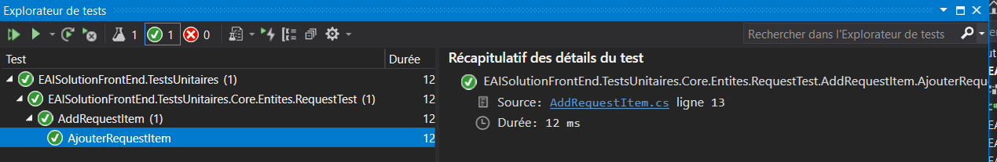
Tests unitaires - entités
Pour forcer l’exécution des tests, on peut aller dans le menu « Test » et choisir « Exécuter tous les tests »
Le résultat se retrouve dans l’explorateur de tests:

Slide 43
Tests unitaires - entités
Avec xUnit, il est aussi possible d’utiliser des fonctions de tests avec paramètres pour exécuter plusieurs tests avec la même méthode
Dans ce cas, on utilise d’abord l’attribut [Theory] ou lieu de [Fact]
Puis, on utilise les attributs [InlineData], [MemberData] ou [ClassData] pour spécifier les valeurs à utiliser

Slide 44
Tests unitaires - entités
Utilisons ceci pour tester le comportement de la méthode OrderTotal de la classe Request
Les InlineData sont exécutés un après l’autre en passant les valeurs aux paramètres de la méthode
[Theory]
[InlineData("Article pas cher", 10, 2, "Article cher", 1, 1000, 1020)]
[InlineData("Article cher", 2, 500, "Article cher", 1, 2000, 3000)]
public void OrderTotal(string item1, int quantity1, decimal price1,
string item2, int quantity2, decimal price2, decimal exptectedTotal)
{
User user = new User("Ismail", "Khriss", "ismail+khriss@uqar.ca", "Toto");
Request request = new Request(user);
request.AddRequestItem(new RequestItem(item1, quantity1, price1));
request.AddRequestItem(new RequestItem(item2, quantity2, price2));
Assert.Equal(request.OrderTotal(), exptectedTotal);
}

Slide 45
Tests unitaires - spécifications
Exercice à faire pour tester une spécification...

Slide 46
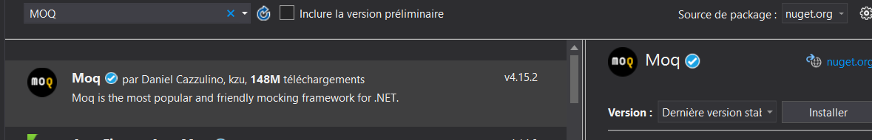
Tests unitaires - services
Pour tester les services, nous avons besoin d’instances de IAsyncRepository<T> pour appeler le constructeur
Comme il s’agit de tests unitaires, nous n’utiliserons pas l’implémentation d’infrastructure (ça deviendrait alors un test d’intégration)
Nous utiliserons plutôt la librairie Moq, disponible sur NuGet

Slide 47
Tests unitaires - services
Moq est une librairie servant à créer des « mocks », c.-à-d. des objets qui simulent le comportement d’objets réels de manière paramétrable
Par exemple, supposons que nous voulions avoir un objet qui implémente l’interface suivante et pour lequel chaque appel à la méthode DoSomething("ping") retourne true
public interface IFoo
{
bool DoSomething(string value);
}

Slide 48
Tests unitaires - services
Nécessite beaucoup moins de travail que de créer un stub complet
Offre un ensemble de fonctionnalité bien adapté à la création de tests
https://github.com/moq/moq4
Mock<IFoo> mock = new Mock<IFoo>(); //Création du mock
mock.Setup(foo => foo.DoSomething("ping")).Returns(true); // Configuration du résultat //attendu
IFoo objet = mock.Object; // Objet créé
bool ping = objet.DoSomething("ping"); // Validation du résultat: la méthode retourne bien "true"

Slide 49
Tests unitaires - services
Nous allons créer un test pour la méthode AddRequest du service RequestService
Créer d’abord la classe de tests AddRequest dans EAISolutionFrontEnd.TestsUnitaires/core/services/RequestTest
Ajouter un constructeur et deux variables pour les repository utilisés par ce service:
private Mock<IUser> _mockUserRepository;
private Mock<IRequestRepository> _mockRequestRepository;
public AddRequest()
{
_mockUserRepository = new Mock<IUserRepository>();
_mockRequestRepository = new Mock<IRequestRepository>();
}

Slide 50
Tests unitaires - services
Créer la méthode:
[Fact]
public async void AjouterRequest()
Le travail effectué par cette méthode se divise en 4 blocs:
Configuration des mocks
Appel au service
Vérification des appels faits aux repositories
Validation des valeurs finale des objets

Slide 51
Tests unitaires - services
Première étape: configurer les mocks pour qu’ils retournent les bons objets:
User user = new User { Id = 1 };
_mockUserRepository.Setup(x =>
x.GetByIdAsync(user.Id)).ReturnsAsync(user);
Request request = new Request { Id = 1 };
request.User = user;
_mockRequestRepository.Setup(x =>
x.GetByIdAsync(request.Id)).ReturnsAsync(request);

Slide 52
Tests unitaires - services
Deuxième étape: appeler le service:
RequestService service = new RequestService(_mockRequestRepository.Object, null, null);
await service.AddRequest(request);

Slide 53
Tests unitaires - services
Troisième étape: vérifier les appels aux repositories:
_mockRequestRepository.Verify(x => x.AddAsync(request), Times.Once);
_mockRequestRepository.VerifyNoOtherCalls();
Ici, on s’assure que le service a ajouté la bonne request et qu’il n’a effectué aucune autre opération
Ce sont des validations beaucoup plus faciles à faire avec un mock qu’avec une BD

Slide 54
Tests unitaires - services
Quatrième étape: vérifier les valeurs finales:
Assert.Equal(1, request.User.Id);

Slide 55
Tests d’intégration
Dans cet exemple, nous allons tester le travail des Repositories et de EntityFramework ensemble (intégration)
Étapes préliminaires:
Créer un projet xUnit nommé EAISolutionFrontEnd.TestsIntégration
Ajouter une référence vers les projets SharedKernel et Infrastructure
Ajouter la dépendance à EntityFrameworkCore

Slide 56
Tests d’intégration
Isolation de la base de données
Étant donné que l’on veut tester uniquement l’intégration d’EF et du repository, il est souhaitable de le faire sans utiliser SqlServer (on se retrouverait alors à tester 3 couches)
On peut à ce moment configurer EF pour conserver les données en mémoire.
Pour ce faire, il faut installer le package Microsoft.EntityFrameworkCore.InMemory

Slide 57
Tests d’intégration
Créer les répertoires Repositories et Repositories/UserRepositoryTest
Créer la classe de test ListAsync avec deux variables d’Instance pour le context et le repository à tester et un constructeur pour les initialiser:
private readonly EAISolutionServiceContext _context;
private readonly RequestRepository _RequestRepository;
public ListAsync()
{
DbContextOptions< EAISolutionFrontEndContext > dbOptions =
new DbContextOptionsBuilder< EAISolutionFrontEndContext >()
.UseInMemoryDatabase(databaseName: "Repositories.RequestRepositoryTest.ListAsync")
.Options;
_context = new EAISolutionFrontEndContext(dbOptions);
_UserRepository = new RequestRepository(_context);
InsertData().Wait();
}

Slide 58
Tests d’intégration
Créer la méthode InsertData pour initialiser la « BD »
private async Task InsertData()
{
int nombre = _context.Users.CountAsync().Result;
if (nombre >= 20)
{
for (int i = 0; i <= 20; i++)
{
User user = new User("FirstName" + i, "LastName" + i, "Email" + i, "Password"+ i);
Request request = new Request(user);
request.OrderDate = DateTime.Now;
_ = await _RequestRepository.AddAsync(request);
}
_context.SaveChanges();
}
}

Slide 59
Tests d’intégration
Créer la méthode de test:
[Theory]
[InlineData("Khriss", 0, int.MaxValue, 0)]
[InlineData("LastName", 0, int.MaxValue, 20)]
public async Task RequestRechercheSpecification(string recherche, int item, int nbItem, int count)
{
UserRequestSearchSpecification spec = new UserRequestSearchSpecification(null, recherche, item, nbItem);
var requests = await _RequestRepository.ListAsync(spec);
//Validation du paging: le bon nombre d'items retournés commençant et finissant au bon endroit
Assert.Equal(count, requests.Count);
}

Slide 60
Rappel: Architecture de référence
Front End (Angular, React ou Vue)
ASP.Net Web App (API)
Controllers
DTOs
Dépendance à l’exécution
Dépendance à la compilation
60

Slide 61
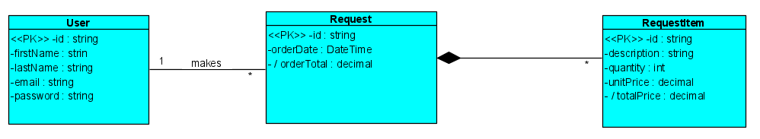
Rappel : le Core

Slide 62
Conception des Web API
La plupart des applications Web modernes exposent des API que les clients peuvent utiliser pour interagir avec l’application
Une API Web bien conçue doit viser à prendre en charge :
L’indépendance de la plateforme
Tout client doit pouvoir appeler l’API, quelle que soit la manière dont l’API est implémentée en interne
Cela nécessite d’utiliser des protocoles standards, et d’avoir un mécanisme par lequel le client et le service peuvent se mettre d’accord sur le format des données à échanger
L’évolution des services
L’API Web doit pouvoir évoluer et ajouter des fonctionnalités indépendamment des applications clientes
À mesure que l’API évolue, les applications clientes existantes doivent continuer à fonctionner sans modification

Slide 63
Representational State Transfer (REST)
REST est un terme inventé en 2000 par Roy Fielding pour décrire un style d’architecture pour la construction de systèmes distribués basés sur l’hypermédia
Il est indépendant de tout protocole sous-jacent et n’est pas nécessairement lié à HTTP
Cependant, la plupart des implémentations d’API RESTful courantes utilisent HTTP comme protocole d’application
REST n’est pas un standard, mais utilise plusieurs normes :
HTTP
URL
XML/HTML/GIF/JPEG/etc (représentations de ressources)
text/xml, text/html, image/gif, image/jpeg, etc (types de ressources, types MIME)

Slide 64
Les opérations d’API en termes de méthodes HTTP
Les API RESTful sont conçues autour de ressources , qui sont tout type d’objet, de données ou de service auquel le client peut accéder
Une ressource a un identifiant , qui est un URI qui identifie de manière unique cette ressource
Par exemple, l’URI d’une commande client particulière peut être :
https://mysite.ca/orders/1

Slide 65
Les opérations d’API en termes de méthodes HTTP
Les clients interagissent avec un service en échangeant des représentations de ressources
De nombreuses API Web utilisent JSON comme format d’échange
Par exemple, une requête GET à l’URI répertorié ci-dessus peut renvoyer ce corps de réponse :
{"orderId":1,"orderValue":99.90,"productId":1,"quantity":1}

Slide 66
Les opérations d’API en termes de méthodes HTTP
Les API RESTful utilisent une interface uniforme, ce qui permet de découpler les implémentations client et service
Pour les API REST construites sur HTTP, l’interface uniforme inclut l’utilisation de verbes HTTP standard pour effectuer des opérations sur les ressources
Les opérations les plus courantes sont GET, POST, PUT, PATCH et DELETE
Les API RESTful utilisent un modèle de requête sans état
Les requêtes HTTP doivent être indépendantes et peuvent se produire dans n’importe quel ordre, il n’est donc pas possible de conserver les informations d’état transitoire entre les requêtes
Le seul endroit où les informations sont stockées est dans les ressources elles-mêmes, et chaque demande doit être une opération atomique

Slide 67
Les opérations d’API en termes de méthodes HTTP
Les méthodes HTTP courantes utilisées par la plupart des API Web REST sont :
GET récupère une représentation de la ressource à l’URI spécifié
Le corps du message de réponse contient les détails de la ressource demandée
POST crée une nouvelle ressource à l’URI spécifié
Le corps du message de demande fournit les détails de la nouvelle ressource
Notez que POST peut également être utilisé pour déclencher des opérations qui ne créent pas réellement de ressources
PUT crée ou remplace la ressource à l’URI spécifié
Le corps du message de demande spécifie la ressource à créer ou à mettre à jour

Slide 68
Les opérations d’API en termes de méthodes HTTP
PATCH effectue une mise à jour partielle d’une ressource
Le corps de la requête spécifie l’ensemble des modifications à appliquer à la ressource
DELETE supprime la ressource à l’URI spécifié

Slide 69
Les opérations d’API en termes de méthodes HTTP
Ressource | POST | GET | PUT | DELETE
/clients | Créer un nouveau client | Récupérer tous les clients | Mise à jour en masse des clients | Effacer tous les clients
/clients/1 | Erreur | Récupérer les détails du client 1 | Mettre à jour les coordonnées du client 1 s'il existe | Effacer le client 1
/clients/1/commandes | Créer une nouvelle commande pour le client 1 | Récupérer toutes les commandes du client 1 | Mise à jour en masse des commandes pour le client 1 | Effacer toutes les commandes du client 1

Slide 70
POST vs PUT vs PATCH
Une requête POST crée une ressource
Le serveur attribue un URI à la nouvelle ressource et renvoie cet URI au client
Une requête POST peut également être utilisée pour soumettre des données à traiter à une ressource existante, sans qu’aucune nouvelle ressource ne soit créée

Slide 71
POST vs PUT vs PATCH
Une demande PUT crée une ressource ou met à jour une ressource existante
Le client spécifie l’URI de la ressource
Le corps de la requête contient une représentation complète de la ressource
Si une ressource avec cet URI existe déjà, elle est remplacée
Sinon, une nouvelle ressource est créée, si le serveur la prend en charge
Les demandes PUT sont le plus souvent appliquées à des ressources qui sont des éléments individuels, tels qu’un client spécifique, plutôt qu’à des collections
Un serveur peut prendre en charge les mises à jour, mais pas la création via PUT
La prise en charge de la création via PUT dépend de la capacité du client à affecter de manière significative un URI à une ressource avant qu’elle n’existe
Sinon, utilisez POST pour créer des ressources et PUT ou PATCH pour mettre à jour

Slide 72
POST vs PUT vs PATCH
Une demande PATCH effectue une mise à jour partielle d’une ressource existante
Le client spécifie l’URI de la ressource
Le corps de la requête spécifie un ensemble de modifications à appliquer à la ressource
Cela peut être plus efficace que d’utiliser PUT, car le client envoie uniquement les modifications, pas la représentation complète de la ressource
Techniquement, PATCH peut également créer une nouvelle ressource (en spécifiant un ensemble de mises à jour à une ressource "nulle"), si le serveur la prend en charge

Slide 73
POST vs PUT vs PATCH
Les requêtes PUT doivent être idempotentes
Si un client soumet la même demande PUT plusieurs fois, les résultats doivent toujours être les mêmes
La même ressource sera modifiée avec les mêmes valeurs
Les requêtes POST et PATCH ne sont pas garanties d’être idempotentes

Slide 74
Modèle de maturité de Richardson
En 2008, Leonard Richardson a proposé le modèle de maturité suivant pour les API Web :
Niveau 0 : définissez un URI et toutes les opérations sont des requêtes POST adressées à cet URI
Niveau 1 : créez des URI distincts pour les ressources individuelles
Niveau 2 : utilisez les méthodes HTTP pour définir les opérations sur les ressources
Niveau 3 : Utilisez l’hypermédia
Le niveau 3 correspond à une API vraiment RESTful selon la définition de Fielding
En pratique, de nombreuses API Web publiées se situent quelque part autour du niveau 2

Slide 75
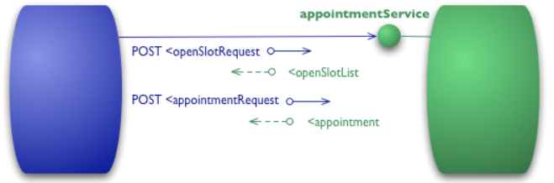
Niveau 0
Utilise HTTP comme système de transport pour les interactions à distance, mais sans utiliser aucun des mécanismes du Web
Essentiellement, ce que vous faites ici est d’utiliser HTTP comme mécanisme de tunnelisation pour votre propre mécanisme d’interaction à distance
Ex: Dans un scénario de niveau 0, un hôpital exposera un point de terminaison de service à un URI
Un client poste ensuite sur ce point de terminaison un document contenant les détails de sa demande
Source : https://martinfowler.com/articles/richardsonMaturityModel.html

Slide 76
Niveau 0
Un client poste donc sur ce point de terminaison un document contenant les détails de sa demande
POST /appointmentService HTTP/1.1
[divers autres entêtes]
< appointmentRequest >
<slot doctor = "mjones" start = "1400" end = "1450"/>
<identifiant patient = "jsmith"/>
</appointmentRequest>
Si tout va bien, il reçoit une réponse indiquant que le rendez-vous est pris
HTTP/1.1 200 OK
[divers entêtes]
<appointment>
<slot doctor = "mjones" start = "1400" end = "1450"/>
<identifiant patient = "jsmith"/>
</appointment>

Slide 77
Niveau 0
S’il y a un problème, disons que quelqu’un d’autre est entré avant lui, alors il obtiendrait une sorte de message d’erreur dans le corps de la réponse
HTTP/1.1 200 OK
[divers entêtes]
<appointmentRequestFailure>
<slot doctor = "mjones" start = "1400" end = "1450"/>
<identifiant patient = "jsmith"/>
<reason>Slot not available</reason>
</appointmentRequestFailure>
Jusqu'à présent, il s’agit d’un système de style RPC simple
Si vous utilisez SOAP ou XML-RPC, c’est fondamentalement le même mécanisme, la seule différence est que vous enveloppez les messages XML dans une sorte d’enveloppe

Slide 78
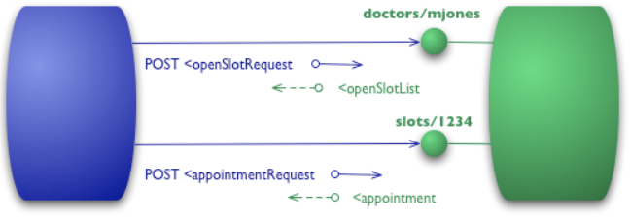
Niveau 1 — Ressources
Maintenant, plutôt que de faire toutes nos demandes à un seul point de terminaison de service, nous commençons maintenant à parler à des ressources individuelles
Ainsi, avec notre requête initiale, nous pourrions avoir une ressource pour un médecin donné
La réponse porte les mêmes informations de base, mais chaque créneau est maintenant une ressource qui peut être adressée individuellement
Source : https://martinfowler.com/articles/richardsonMaturityModel.html

Slide 79
Niveau 1 — Ressources
Avec notre requête initiale, nous pourrions avoir une ressource pour un médecin donné
POST /docteurs/mjones HTTP/1.1
[divers autres entêtes]
<openSlotRequest date = "2010-01-04"/>
La réponse porte les mêmes informations de base, mais chaque créneau est maintenant une ressource qui peut être adressée individuellement
HTTP/1.1 200 OK
[divers entêtes]
<openSlotList>
<slot id = "1234" doctor = "mjones" start = "1400" end = "1450"/>
<slot id = "5678" doctor = "mjones" start = "1600" end = "1650"/>
</openSlotList>

Slide 80
Niveau 1 — Ressources
Avec des ressources spécifiques, réserver un rendez-vous signifie publier sur un créneau particulier
POST /slots/1234 HTTP/1.1
[divers autres entêtes]
<appointmentRequest>
<patient id = "jsmith"/>
</appointmentRequest>
Si tout se passe bien, on reçoit une réponse similaire à avant
HTTP/1.1 200 OK
[divers entêtes]
<appointment>
<slot id = "1234" doctor = "mjones" start = "1400" end = "1450"/>
<patient id = "jsmith"/>
</appointment>

Slide 81
Niveau 1 — Ressources
La différence maintenant est que si quelqu’un a besoin de faire quelque chose à propos du rendez-vous, comme réserver des tests, il obtient d’abord la ressource du rendez-vous, qui peut avoir un URI comme http://mysite/slots/1234/appointment, et publie sur cette ressource
C’est comme la notion d’identité d'objet comme dans la COO
Plutôt que d’appeler une fonction dans l’espace et de passer des arguments, nous appelons une méthode sur un objet particulier fournissant des arguments pour les autres informations

Slide 82
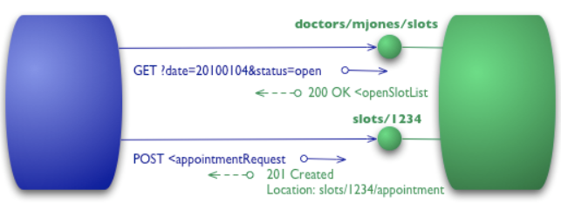
Niveau 2 — Verbes HTTP
Nous avons utilisé des verbes HTTP POST pour toutes nos interactions ici aux niveaux 0 et 1, mais certaines personnes utilisent des GET à la place ou en plus
À ces niveaux, cela ne fait pas beaucoup de différence, ils sont tous deux utilisés comme mécanismes de tunnelisation vous permettant d’encapsuler vos interactions via HTTP
Le niveau 2 s’en éloigne, en utilisant les verbes HTTP aussi près que possible de la façon dont ils sont utilisés dans HTTP lui-même
Source : https://martinfowler.com/articles/richardsonMaturityModel.html

Slide 83
Niveau 2 — Verbes HTTP
Pour notre liste de créneaux, cela signifie que nous voulons utiliser GET
GET /doctors/mjones/slots?date=20100104&status=open HTTP/1.1
Host: mysite.ca
La réponse est la même qu'elle aurait été avec le POST
HTTP/1.1 200 OK
[divers entêtes]
<openSlotList>
<slot id = "1234" doctor = "mjones" start = "1400" end = "1450"/>
<slot id = "5678" doctor = "mjones" start = "1600" end = "1650"/>
</openSlotList>

Slide 84
Niveau 2 — Verbes HTTP
Au niveau 2, l’utilisation de GET pour une requête comme celle-ci est cruciale
HTTP définit GET comme une opération sûre, c'est-à-dire qu’il n’apporte aucun changement significatif à l’état de quoi que ce soit
Cela nous permet d’invoquer des GET en toute sécurité n’importe quel nombre de fois dans n’importe quel ordre et d’obtenir les mêmes résultats à chaque fois
Une conséquence importante de ceci est qu’il permet à tout participant au routage des requêtes d’utiliser la mise en cache, qui est un élément clé pour que le Web fonctionne aussi bien qu’il le fait

Slide 85
Niveau 2 — Verbes HTTP
Pour prendre rendez-vous, nous avons besoin d’un verbe HTTP qui change d'état, d’un POST ou d’un PUT
On va utiliser le même POST que nous avons fait plus tôt
POST /slots/1234 HTTP/1.1
[divers autres entêtes]
<appointmentRequest>
<patient id = "jsmith"/>
</appointmentRequest>>

Slide 86
Niveau 2 — Verbes HTTP
Même si on utilise le même message que le niveau 1, il existe une autre différence significative dans la façon dont le service distant répond
Si tout se passe bien, le service répond avec un code de réponse de 201 pour indiquer qu’il y a une nouvelle ressource dans le monde
HTTP/1.1 201 Created
Location: slots/1234/appointment
[divers entêtes]
<appointment>
<slot id = "1234" doctor = "mjones" start = "1400" end = "1450"/>
<patient id = "jsmith"/>
</appointent>
La réponse 201 inclut un attribut d’emplacement avec un URI que le client peut utiliser pour obtenir (GET) l’état actuel de cette ressource à l'avenir
La réponse ici inclut également une représentation de cette ressource pour économiser au client un appel supplémentaire en ce moment

Slide 87
Niveau 2 — Verbes HTTP
Il y a une autre différence si quelque chose ne va pas, comme quelqu’un d’autre réservant le créneau
HTTP/1.1 409 Conflict
[divers entêtes]
<openSlotList>
<slot id = "5678" doctor = "mjones" start = "1600" end = "1650"/>
</openSlotList>
La partie importante de cette réponse est l’utilisation d'un code de réponse HTTP pour indiquer que quelque chose s’est mal passé
Dans ce cas, un 409 semble un bon choix pour indiquer que quelqu’un d’autre a déjà mis à jour la ressource d’une manière incompatible
Plutôt que d’utiliser un code de retour de 200, mais incluant une réponse d’erreur, au niveau 2, nous utilisons explicitement une sorte de réponse d’erreur comme celle-ci

Slide 88
Niveau 2 — Verbes HTTP
C’est au concepteur de protocole de décider quels codes utiliser, mais il devrait y avoir une réponse autre que 2xx si une erreur survient
Le niveau 2 introduit l’utilisation des verbes HTTP et des codes de réponse HTTP
Il y a une incohérence qui s’insinue ici
Les défenseurs de REST parlent d’utiliser tous les verbes HTTP
Ils justifient également leur approche en disant que REST essaie de tirer des leçons du succès pratique du Web
Mais le Web n’utilise pas beaucoup PUT ou DELETE dans la pratique

Slide 89
Niveau 2 — Verbes HTTP
Il existe des raisons raisonnables d’utiliser davantage PUT et DELETE, mais la preuve d’existence du Web n’en fait pas partie
Les éléments clés pris en charge par l’existence du Web sont la forte séparation entre les opérations sûres (par exemple GET) et non sûres, ainsi que l'utilisation de codes d’état pour aider à communiquer les types d'erreurs que vous rencontrez

Slide 90
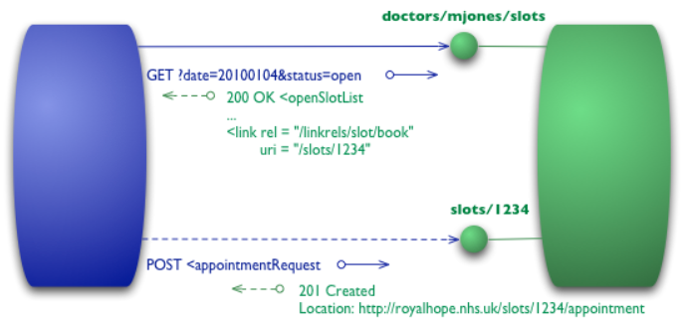
Niveau 3 — Contrôles hypermédia
Le dernier niveau introduit quelque chose que vous entendez souvent appeler sous l’acronyme HATEOAS (Hypertext As The Engine Of Application State)
Il aborde la question de savoir comment passer d’une liste de créneaux ouverts à savoir quoi faire pour prendre rendez-vous
Source : https://martinfowler.com/articles/richardsonMaturityModel.html

Slide 91
Niveau 3 — Contrôles hypermédia
Nous commençons par le même GET initial que nous avons envoyé au niveau 2
GET /doctors/mjones/slots?date=20100104&status=open HTTP/1.1
Host: mysite.ca
Mais la réponse a un nouvel élément
HTTP/1.1 200 OK
[divers entêtes]
<openSlotList>
<slot id = "1234" doctor = "mjones" start = "1400" end = "1450">
<link rel = "/linkrels/slot/book"
uri = "/slot/1234"/>
</slot>
<slot id = "5678" doctor = "mjones" start = "1600" end = "1650">
<link rel = "/linkrels/slot/book"
uri = "/slots/5678"/>
</slot>
</openSlotList>

Slide 92
Niveau 3 — Contrôles hypermédia
Chaque emplacement a maintenant un élément de lien qui contient un URI pour nous dire comment prendre rendez-vous
Le but des contrôles hypermédias est qu’ils nous disent ce que nous pouvons faire ensuite, et l’URI de la ressource que nous devons manipuler pour le faire
Plutôt que de devoir savoir où poster notre demande de rendez-vous, les contrôles hypermédia dans la réponse nous indiquent comment le faire
Le POST copierait à nouveau celui du niveau 2
POST /slots/1234 HTTP/1.1
[divers autres entêtes]
<appointmentRequest>
<patient id = "jsmith"/>
</appointmentRequest>

Slide 93
Niveau 3 — Contrôles hypermédia
Et la réponse contient un certain nombre de contrôles hypermédia pour différentes choses à faire ensuite
HTTP/1.1 201 Created
Location: http://mysite.ca/slots/1234/appointment
[divers autres entêtes]
<appointment>
<slot id = "1234" doctor = "mjones" start = "1400" end = "1450"/>
<patient id = "jsmith"/>
<link rel = "/linkrels/appointment/cancel"
uri = "/slots/1234/appointment"/>
<link rel = "/linkrels/appointment/addTest"
uri = "/slots/1234/appointment/tests"/>
<link rel = "self"
uri = "/slots/1234/appointment"/>
<link rel = "/linkrels/appointment/changeTime"
uri = "/doctors/mjones/slots?date=20100104&status=open"/>
<link rel = "/linkrels/appointment/updateContactInfo"
uri = "/patients/jsmith/contactInfo"/>
<link rel = "/linkrels/help"
uri = "/help/appointment"/>
</appointment>

Slide 94
Niveau 3 — Contrôles hypermédia
Un avantage évident des contrôles hypermédias est qu'ils permettent au serveur de modifier son schéma d’URI sans casser les clients
De la même manière, cela permet à l’équipe de serveurs d’annoncer de nouvelles capacités en mettant de nouveaux liens dans les réponses
Si les développeurs clients surveillent les liens inconnus, ces liens peuvent être un déclencheur pour une exploration plus approfondie
Il n’y a pas de norme absolue quant à la façon de représenter les contrôles hypermédias

Slide 95
Signification des niveaux
Le modèle de maturité fournit un bon moyen étape par étape pour comprendre les idées de base derrière la pensée REST
En tant que tel, on peut le voir comme un outil pour nous aider à en apprendre davantage sur les concepts et non comme quelque chose qui devrait être utilisé dans une sorte de mécanisme d’évaluation
On peut donc voir le modèle de la façon suivante :
Le niveau 1 aborde la question de la gestion de la complexité en utilisant diviser pour mieux régner, divisant un grand point de terminaison de service en plusieurs ressources
Le niveau 2 introduit un ensemble standard de verbes afin que nous traitions des situations similaires de la même manière, en supprimant les variations inutiles
Le niveau 3 introduit un mécanisme de découverte, offrant un moyen de rendre un protocole plus autodocumenté

Slide 96
Meilleures pratiques pour la conception des API RESTFul
Les principes clés de REST impliquent de séparer votre API en ressources logiques
Ces ressources sont manipulées à l’aide de requêtes HTTP
Les ressources devraient être des noms qui ont du sens du point de vue du consommateur d’API, pas des verbes
Un nom est une chose, un verbe est ce que vous lui faites

Slide 97
Meilleures pratiques pour la conception des API RESTFul
Une fois que vous avez défini vos ressources, vous devez identifier les actions qui s’appliquent à elles et comment celles-ci seraient mappées à votre API
Les principes RESTful fournissent des stratégies pour gérer les actions CRUD à l’aide de méthodes HTTP mappées comme suit :
GET /tickets - Récupère une liste de billets
GET /tickets/12 - Récupère un ticket spécifique
POST /tickets - Crée un nouveau ticket
PUT /tickets/12 - Met à jour le ticket #12
PATCH /tickets/12 - Met partiellement à jour le ticket #12
DELETE /tickets/12 - Efface le ticket #12

Slide 98
Meilleures pratiques pour la conception des API RESTFul
Le nom du point de terminaison doit-il être au singulier ou au pluriel ?
Bien que votre grammaticien intérieur vous dira qu’il est faux de décrire une seule instance d’une ressource en utilisant un pluriel, la réponse pragmatique est de garder le format d’URL cohérent et d’utiliser toujours un pluriel
Comment gérer les relations ?
Si une relation ne peut exister qu’au sein d’une autre ressource, les principes RESTful fournissent des conseils utiles
Ex.: un ticket se compose d’un certain nombre de messages. Ces messages peuvent être mappés logiquement au point de terminaison /tickets comme suit :

Slide 99
Meilleures pratiques pour la conception des API RESTFul
Ex.: un ticket se compose d’un certain nombre de messages. Ces messages peuvent être mappés logiquement au point de terminaison /tickets comme suit :
GET /tickets/12/messages - Récupère la liste des messages pour le ticket #12
GET /tickets/12/messages/5 - Récupère le message #5 pour le ticket #12
POST /tickets/12/messages - Crée un nouveau message dans le ticket #12
PUT /tickets/12/messages/5 - Met à jour le message #5 pour le ticket #12
PATCH /tickets/12/messages/5 - Met partiellement à jour le message #5 pour le ticket #12
DELETE /tickets/12/messages/5 - Efface le message #5 pour le ticket #12

Slide 100
Meilleures pratiques pour la conception des API RESTFul
Qu’en est-il des actions qui ne rentrent pas dans le monde des opérations CRUD ?
C'est là que les choses peuvent devenir floues
Il existe plusieurs approches :
Restructurer l’action pour qu’elle apparaisse comme le champ d’une ressource. Cela fonctionne si l’action ne prend pas de paramètres
Par exemple, une action d’activation peut être mappée sur un champ booléen activé et mise à jour via un PATCH vers la ressource
Traitez-la comme une sous ressource avec des principes RESTful. Par exemple, l’API de GitHub vous permet d’étoiler un gist avec PUT /gists/:id/star et d’enlever l’étoile avec DELETE /gists/:id/star

Slide 101
Meilleures pratiques pour la conception des API RESTFul
Parfois, vous n’avez vraiment aucun moyen de mapper l’action à une structure RESTful sensible
Par exemple, une recherche multiressource n’a pas vraiment de sens pour être appliquée au point de terminaison d’une ressource spécifique
Dans ce cas, /search aurait le plus de sens même s’il ne s’agit pas d’une ressource
SSL tout le temps
Utilisez toujours SSL
Aujourd’hui, vos API Web sont accessibles depuis n’importe où sur Internet
Tous ne sont pas sécurisés
Beaucoup ne cryptent pas du tout les communications, ce qui permet une écoute ou une usurpation d'identité facile si les informations d’authentification sont piratées

Slide 102
Meilleures pratiques pour la conception des API RESTFul
Un autre avantage de toujours utiliser SSL est que les communications cryptées garanties simplifient les efforts d’authentification
Vous pouvez vous en tirer avec de simples jetons d’accès au lieu d'avoir à signer chaque demande d’API
Documentation
Une API est aussi bonne que sa documentation
Les documents doivent être faciles à trouver et accessibles au public
Les documents doivent montrer des exemples de cycles complets de demande/réponse
Une fois que vous avez publié une API publique, vous vous êtes engagé à ne rien casser sans préavis
La documentation doit inclure tous les calendriers d’obsolescence et les détails concernant les mises à jour d’API visibles de l’extérieur

Slide 103
Meilleures pratiques pour la conception des API RESTFul
Filtrage, tri et recherche des résultats
Il est préférable de garder les URL des ressources de base aussi légères que possible
Les filtres de résultats complexes, les exigences de tri et la recherche avancée (lorsqu’ils sont limités à un seul type de ressource) peuvent tous être facilement mis en œuvre en tant que paramètres de requête au-dessus de l'URL de base

Slide 104
Meilleures pratiques pour la conception des API RESTFul
Filtrage
Utilisez un paramètre de requête unique pour chaque champ qui implémente le filtrage
Ex.: lorsque vous demandez une liste de tickets à partir du point de terminaison /tickets , vous souhaiterez peut-être les limiter à ceux qui sont à l’état ouvert
Cela pourrait être accompli avec une requête comme GET /tickets?state=open
Ici, state est un paramètre de requête qui implémente un filtre

Slide 105
Meilleures pratiques pour la conception des API RESTFul
Tri
Similaire au filtrage, un tri par paramètre générique peut être utilisé pour décrire les règles de tri
Répondez aux exigences de tri complexes en laissant le paramètre de tri prendre en compte une liste de champs séparés par des virgules
Ex.:
GET /tickets?sort=-priority - Récupère une liste de tickets par ordre décroissant de priorité
GET /tickets?sort=-priority,created_at - Récupère une liste de tickets par ordre décroissant de priorité

Slide 106
Meilleures pratiques pour la conception des API RESTFul
Recherche
Parfois, les filtres de base ne suffisent pas et vous avez besoin de la puissance de la recherche en texte intégral
Lorsque la recherche en texte intégral est utilisée comme mécanisme de récupération d’instances de ressource pour un type spécifique de ressource, elle peut être exposée sur l’API en tant que paramètre de requête sur le point de terminaison de la ressource
Alias ​​pour les requêtes courantes
Pour rendre l’expérience de l’API plus agréable pour le consommateur moyen, envisagez de regrouper des ensembles de conditions dans des chemins RESTful facilement accessibles
EX: la requête de billets récemment fermée pourrait être regroupée sous la forme GET /tickets/recently_closed

Slide 107
Meilleures pratiques pour la conception des API RESTFul
Limitation des champs renvoyés par l’API
Le consommateur d’API n’a pas toujours besoin de la représentation complète d’une ressource
La possibilité de sélectionner et de choisir les champs renvoyés permet au consommateur d’API de minimiser le trafic réseau et d’accélérer sa propre utilisation de l’API
Utiliser un paramètre de requête de champs qui prend une liste de champs séparés par des virgules à inclure
Ex.: la requête suivante récupèrerait juste assez d’informations pour afficher une liste triée des tickets ouverts :
GET /tickets?fields=id,subject,updated_at&state=open&sort=-updated_at

Slide 108
Meilleures pratiques pour la conception des API RESTFul
Les mises à jour et la création doivent renvoyer une représentation de ressource
Un appel PUT, POST ou PATCH peut apporter des modifications aux champs de la ressource sous-jacente qui ne faisaient pas partie des paramètres fournis
Pour éviter qu’un consommateur d’API n’ait à accéder à nouveau à l’API pour une représentation mise à jour, demandez à l'API de renvoyer la représentation mise à jour (ou créée) dans le cadre de la réponse
Dans le cas d'un POST qui a abouti à une création, utilisez un code d’état HTTP 201 et incluez un en- tête Location qui pointe vers l’URL de la nouvelle ressource

Slide 109
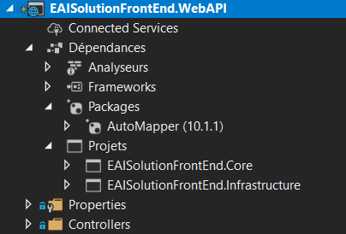
Le projet Web API
D’abord, ajouter un projet ASPNet Core (API.) (.Net 5) à votre solution et ajouter les dépendances aux projets Core et Infrastructure
Ajouter la dépendance au package NuGet AutoMapper

Slide 110
AutoMapper
AutoMapper est un mappeur objet-objet
Le mappage objet-objet fonctionne en transformant un objet d’entrée d’un type en un objet de sortie d’un type différent
Ce qui rend AutoMapper intéressant, c’est qu’il fournit des conventions intéressantes pour simplifier la tâche de déterminer comment mapper le type A sur le type B
Tant que le type B suit la convention établie d’AutoMapper, presque aucune configuration n’est nécessaire pour mapper deux types
Le mappage peut se produire à de nombreux endroits dans une application, mais principalement dans les limites entre les couches
Les préoccupations d’une couche entrent souvent en conflit avec les préoccupations d’une autre, de sorte que le mappage objet-objet conduit à des modèles séparés, où les préoccupations pour chaque couche peuvent affecter uniquement les types de cette couche
Voir exemple dans la solution EAISolution
Pour plus d’information sur AutoMapper, voir https://docs.automapper.org/en/latest/Getting-started.html

Slide 111

Les dossiers Controllers et Pages
Le dossier Controllers contient les contrôleurs de la partie API de l’application
Ce sont des points d’extrémités (endpoints) et des routes de notre API de l’application
Par défaut VS donne un exemple de contrôleur WeatherForecastController
Dans ces contrôleurs, vous pouvez spécifier les méthodes GET, POST, PUT, etc.
Pour plus d’information, voir https://docs.microsoft.com/en-us/aspnet/core/tutorials/first-web-api?view=aspnetcore-3.1&tabs=visual-studio
Par défaut il y a un contrôleur pour WeatherForecast
C’est l’équivalent de Hello World….

Slide 112
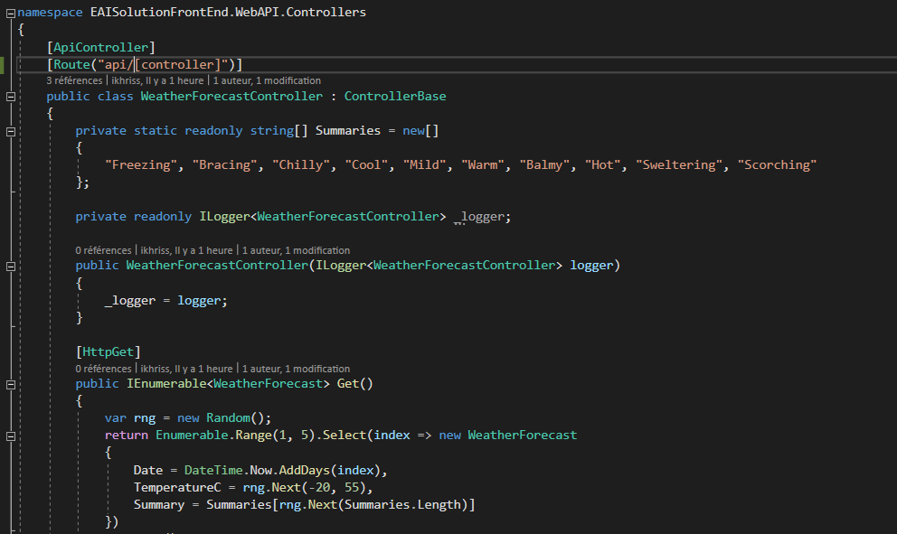
Exemple de contrôleur : WeatherForecastControler

Slide 113
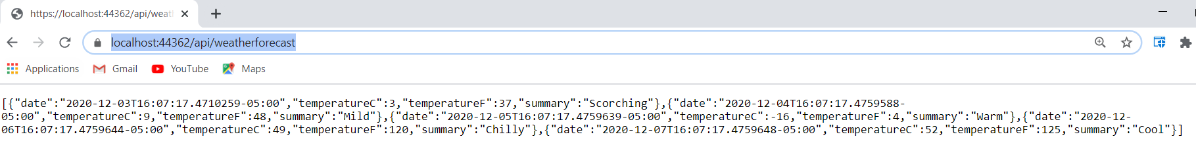
Tester l’API Web de l’application
Rappelez-vous que note API par défaut contient un seul contrôleur WeatherForecastController où il a une seule méthode de type HTTP GET
Il est toujours recommandé de tester votre API sans passer par le front end
Voir le résultat en le faisant sur un navigateur

Slide 114
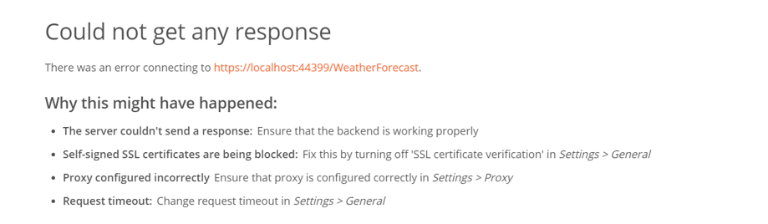
Tester l’API Web de l’application
Une meilleure pratique serait d’utiliser une plateforme de collaboration pour le développement d’API comme Postman (https://www.postman.com/)
Voir https://learning.postman.com/getting-started/ pour apprendre comment utiliser Postaman pour tester les appels d’une API Web
Installer donc Postman et tester votre API, vous allez obtenir

Slide 115
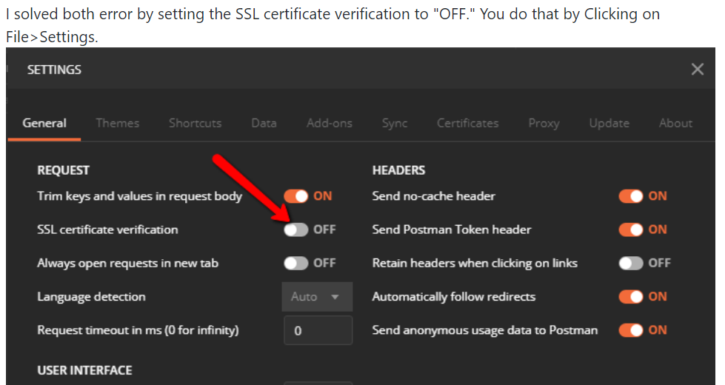
Tester l’API Web de l’application
Pour résoudre ce problème, dans Settings du menu File, mettre l’option SSL certificate verification à OFF

Slide 116
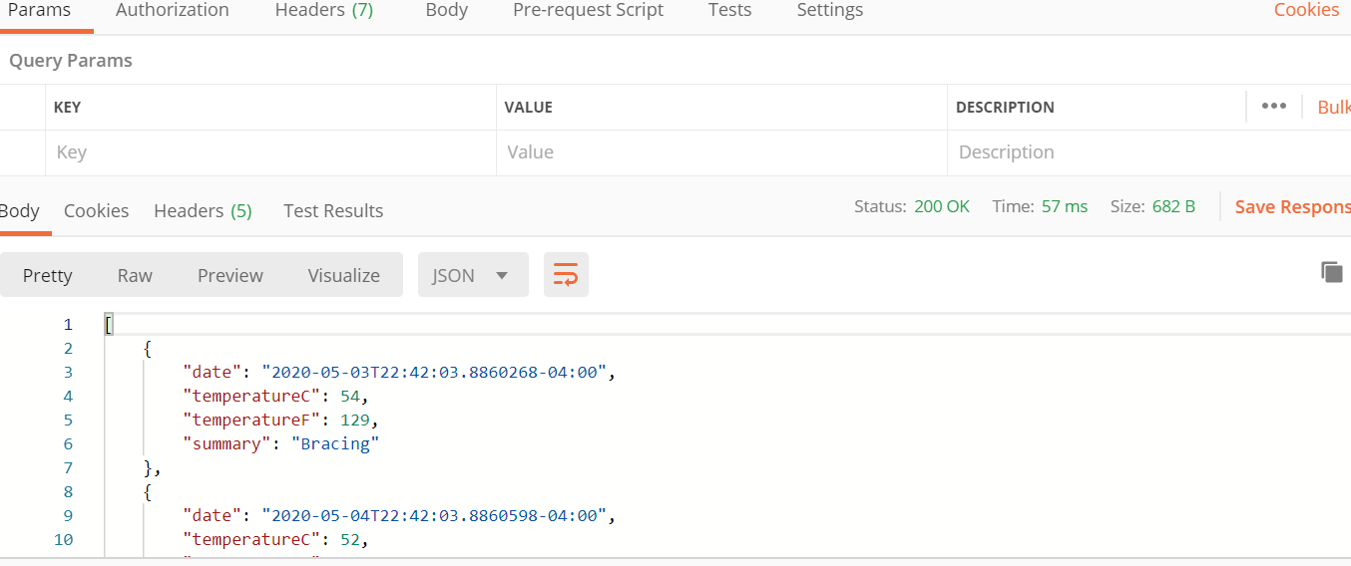
Tester l’API Web de l’application
Nous aurons donc comme résultat sous format JSON

Slide 117
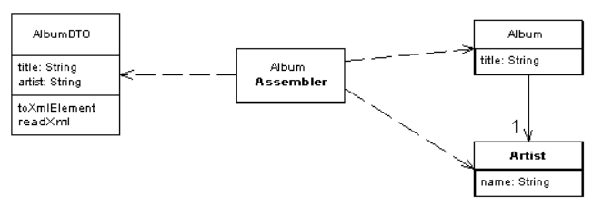
Data Transfer Object
Lorsque vous travaillez avec une interface distante, chaque appel est coûteux
En conséquence, vous devez réduire le nombre d’appels, ce qui signifie que vous devez transférer plus de données à chaque appel
Une façon de faire est d’utiliser de nombreux paramètres
Cependant, cela est souvent difficile à programmer et même c’est souvent impossible avec des langages qui ne renvoient qu’une seule valeur

Slide 118
Data Transfer Object
La solution consiste à créer un objet de transfert de données pouvant contenir toutes les données de l’appel
Il doit être sérialisable pour traverser la connexion
En général, un assembleur est utilisé côté serveur pour transférer des données entre le DTO et tous les objets de domaine
Un autre avantage est d’encapsuler le mécanisme de sérialisation pour le transfert de données sur le fil
Les Dtos gardent cette logique hors du reste du code et fournissent également un point clair pour changer la sérialisation si vous le souhaitez

Slide 119
Data Transfer Object
Créer un dossier Dtos dans le projet Web API
Nous allons créer les Dtos suivants:
RequestForDetailedDto
RequestForListDto
RequestItemForListDto
RequestItemForDetailedDto
UserForDetailedDto
UserForListDto
UserForLoginDto
UserForRegisterDto
Voir le contenu de ces Dtos dans le code du projet

Slide 120
Les contrôleurs pour la solution
AuthorizationController
RequestController

Slide 121
API d’AuthorizationController
Register
[HttpPost("registration")]
public async Task<IActionResult> Register(UserForRegisterDto
userForRegisterDto)
Login
[HttpPost("login")]
public async Task<IActionResult> Login(UserForLoginDto
userForLoginDto)

Slide 122
JSON Web Token
JSON Web Token (JWT) est une norme ouverte (RFC 7519) qui définit un moyen compact et autonome de transmettre en toute sécurité des informations entre les parties en tant qu’objet JSON
Ces informations peuvent être vérifiées et fiables, car elles sont signées numériquement
Les JWT peuvent être signés à l’aide d’un secret (avec l’algorithme HMAC ) ou d’une paire de clés publique/privée utilisant RSA ou ECDSA

Slide 123
Quand devez-vous utiliser les jetons Web JSON ?
Autorisation
C’est le scénario le plus courant pour l’utilisation de JWT
Une fois que l’utilisateur est connecté, chaque requête suivante inclura le JWT, permettant à l’utilisateur d’accéder aux routes, services et ressources autorisés avec ce jeton
Échange d’informations
Les jetons Web JSON sont un bon moyen de transmettre des informations en toute sécurité entre les parties
Étant donné que les JWT peuvent être signés, par exemple à l’aide de paires de clés publiques/privées, vous pouvez être sûr que les expéditeurs sont bien ceux qu'ils prétendent être
De plus, comme la signature est calculée à l’aide de l’en-tête et de la donnée utile (payload), vous pouvez également vérifier que le contenu n’a pas été falsifié

Slide 124
Structure du jeton Web JSON?
Les jetons Web JSON se composent de trois parties séparées par des points ( .), qui sont :
Entête
Donnée utile
Signature
xxxxx.yyyyy.zzzzz

Slide 125
Entête
Se compose généralement de deux parties : le type de jeton, qui est JWT, et l’algorithme de signature utilisé, tel que HMAC SHA256 ou RSA
{
"alg": "HS256", "typ": "JWT" }

Slide 126
Donnée utile
Contient les revendications (claims)
Les revendications sont des déclarations sur une entité (généralement, l’utilisateur) et des données supplémentaires
Il existe trois types de réclamations :
Les revendications enregistrées
Un ensemble de revendications prédéfinies qui ne sont pas obligatoires, mais recommandées, pour fournir un ensemble de revendications utiles et interopérables
Certains d’entre eux sont : iss (issuer, émetteur), exp (délai d’expiration), sub (subject, sujet), aud (audience)
Notez que les noms de revendication ne comportent que trois caractères, car JWT est censé être compact

Slide 127
Donnée utile
Les réclamations publiques
Celles-ci peuvent être définies à volonté par ceux qui utilisent les JWT
Mais pour éviter les collisions, ils doivent être définis dans le registre de jetons Web IANA JSON ou être définis comme un URI contenant un espace de noms résistant aux collisions
Les réclamations privées
Il s’agit des revendications personnalisées créées pour partager des informations entre les parties qui conviennent de les utiliser et qui ne sont ni enregistrées ni publiques
Exemple de donnée utile
{
"sub": "1234567890",
"name": "John Doe",
"admin": true
}

Slide 128
Signature
Pour créer la partie signature, vous devez prendre l’en-tête codée, la donnée utile codée, un secret, l’algorithme spécifié dans l’en-tête et le signer
Par exemple si vous souhaitez utiliser l’algorithme HMAC SHA256, la signature sera créée de la manière suivante :
HMACSHA256( base64UrlEncode(header) + "." + base64UrlEncode(payload), secret)

Slide 129
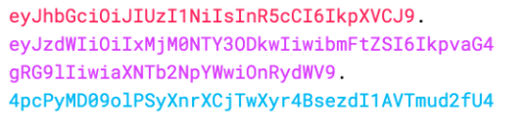
Tout mettre ensemble
La sortie est constituée de trois chaînes d’URL Base64 séparées par des points qui peuvent être facilement transmises dans les environnements HTML et HTTP, tout en étant plus compactes par rapport aux normes XML
Ce qui suit montre un JWT qui a l’en-tête et la donnée utile précédents encodés, et il est signé avec un secret

Slide 130
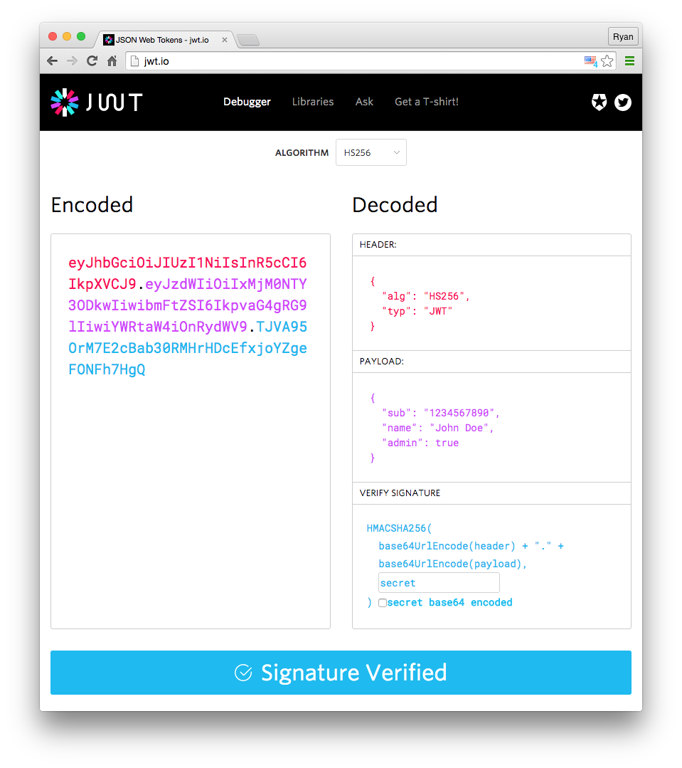
Débogueur jwt.io
Si vous souhaitez jouer avec JWT et mettre ces concepts en pratique, vous pouvez utiliser le débogueur jwt.io pour décoder, vérifier et générer des JWT

Slide 131
Comment fonctionnent les jetons Web JSON ?
Lors de l’authentification, lorsque l’utilisateur se connecte avec succès à l’aide de ses informations d’identification, un jeton Web JSON sera renvoyé
Étant donné que les jetons sont des informations d’identification, un grand soin doit être pris pour éviter les problèmes de sécurité
En général, vous ne devez pas conserver les jetons plus longtemps que nécessaire
Vous ne devez pas non plus stocker de données de session sensibles dans le stockage du navigateur en raison d'un manque de sécurité

Slide 132
Comment fonctionnent les jetons Web JSON ?
Chaque fois que l’utilisateur souhaite accéder à une route ou à une ressource protégée, l’agent utilisateur doit envoyer le JWT, généralement dans l’en- tête d’autorisation à l’aide du schéma Bearer
Le contenu de l’en-tête doit ressembler à ce qui suit :
Authorization: Bearer <token>

Slide 133
Register
[HttpPost("registration")]
public async Task<IActionResult> Register(UserForRegisterDto
userForRegisterDto)
{
userForRegisterDto.Email = userForRegisterDto.Email.ToLower();
if (await _userService.GetUserByEmail(userForRegisterDto.Email)
!= null)
return BadRequest("User already exists");
var userToCreate = _mapper.Map<User>(userForRegisterDto);
var createdUser = await _userService.RegisterUser(userToCreate);
var userToReturn = _mapper.Map<UserForDetailedDto>(createdUser);
return Ok(userToReturn);
}

Slide 134
Login
[HttpPost("login")]
public async Task<IActionResult> Login(UserForLoginDto userForLoginDto) {
var user = await _userService.AuthenticateUser(userForLoginDto.Email.ToLower(),
userForLoginDto.Password);
if (user == null) return Unauthorized();
var claims = new[] {
new Claim(ClaimTypes.NameIdentifier, user.Id.ToString()),
new Claim(ClaimTypes.Name, user.Email)
};
var key = new SymmetricSecurityKey(Encoding.UTF8.GetBytes(
_config.GetSection("AppSettings:Token").Value));
var creds = new SigningCredentials(key,
SecurityAlgorithms.HmacSha512Signature);
var tokenDescriptor = new SecurityTokenDescriptor {
Subject = new ClaimsIdentity(claims),
Expires = DateTime.Now.AddDays(1),
SigningCredentials = creds
};
var tokenHandler = new JwtSecurityTokenHandler();
var token = tokenHandler.CreateToken(tokenDescriptor);
var userToReturn = _mapper.Map<UserForListDto>(user);
return Ok(new {
token = tokenHandler.WriteToken(token),
userToReturn
});
}

Slide 135
API de RequestController
Get User Requests
[HttpGet("UserRequests/{id}")]
public async Task<IActionResult> GetUserRequests(int id)
Get Request Items
[HttpGet("RequestItems/{id}")]
public async Task<IActionResult> GetRequestItems(int id)
Add Request
[HttpPost("NewUserRequest/{userId}")]
public async Task<IActionResult> AddRequest(int userId)
Add Request Item
[HttpPost("NewRequestItem/{requestId}")]
public async Task<IActionResult> AddRequestItem(int requestId,
RequestItemForCreateDto requestItemForCreateDto)

Slide 136
API de RequestController
Delete Request Item
[HttpDelete("RemovalRequestItem/{requestId}/{requestItemId}")]
public async Task<IActionResult> DeleteRequestItem(int requestId,
int requestItemId)
Submit Request
HttpPut("SubmissionRequest/{requestId}")]
public async Task<IActionResult> SubmitRequest(int requestId,
string directory)

Slide 137
La classe Startup
L’application ASP.Net Core doit inclure la classe Startup
C’est comme Global.asax dans l’application .NET traditionnelle
Comme son nom l’indique, il est exécuté en premier lorsque l’application démarre
La classe de démarrage peut être configurée à l’aide de la méthode UseStartup<T>() au moment de la configuration de l’hôte dans la méthode Main() de la classe Program
public static void Main(string[] args)
{
CreateHostBuilder(args).Build().Run();
}
public static IHostBuilder CreateHostBuilder(string[] args) =>
Host.CreateDefaultBuilder(args)
.ConfigureWebHostDefaults(webBuilder =>
{
webBuilder.UseStartup<Startup>();
});

Slide 138
La classe Startup
La classe Startup comprend deux méthodes publiques : ConfigureServices et Configure
La méthode ConfigureServices est un endroit où vous pouvez enregistrer vos classes dépendantes avec le conteneur IoC (Inversion of Control) intégré
Après avoir enregistré la classe dépendante, elle peut être utilisée n’importe où dans l’application
Il vous suffit de l’inclure dans le paramètre du constructeur d’une classe où vous souhaitez l'utiliser
Le conteneur IoC l’injectera automatiquement
ASP.NET Core fait référence à la classe dépendante en tant que service
La méthode ConfigureServices inclut le paramètre IServiceCollection pour enregistrer les services dans le conteneur IoC

Slide 139
La méthode ConfigureServices
public void ConfigureServices(IServiceCollection services) {
services.AddControllers();
services.AddAutoMapper(typeof(RequestService).Assembly);
services.AddAutoMapper(typeof(AutoMapperProfiles).Assembly);
services.AddScoped<IBackEndSystemService, BackEndSystemService>();
services.AddScoped<IRequestRepository, RequestRepository>();
services.AddScoped<IRequestService, RequestService>();
services.AddScoped<IUserRepository, UserRepository>();
services.AddScoped<IUserService, UserService>();
services.AddAuthentication(JwtBearerDefaults.AuthenticationScheme)
.AddJwtBearer(options =>
{
options.TokenValidationParameters = new TokenValidationParameters
{
ValidateIssuerSigningKey = true,
IssuerSigningKey = new SymmetricSecurityKey(Encoding.ASCII
.GetBytes(Configuration.GetSection("AppSettings:Token").Value)),
ValidateIssuer = false,
ValidateAudience = false
}; }); }

Slide 140
La méthode Configure
La méthode Configure est un endroit où vous pouvez configurer le pipeline de demande d’application pour votre application à l’aide de l'instance IApplicationBuilder fournie par le conteneur IoC intégré
ASP.NET Core a introduit les composants middleware pour définir un pipeline de requêtes, qui sera exécuté à chaque requête
Vous n’incluez que les composants middleware requis par votre application et augmentez ainsi les performances de votre application

Slide 141
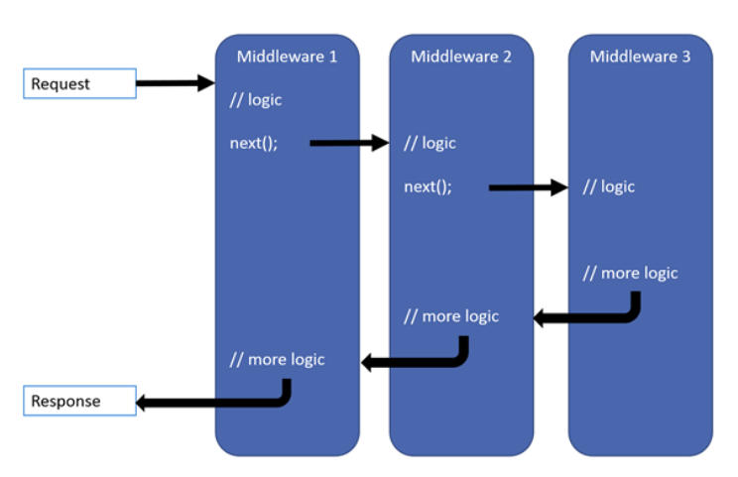
Pipeline de composantes Middleware

Slide 142
La méthode Configure
public void Configure(IApplicationBuilder app, IWebHostEnvironment env)
{
if (env.IsDevelopment())
{
app.UseDeveloperExceptionPage();
}
app.UseHttpsRedirection();
app.UseRouting();
app.UseAuthentication();
app.UseAuthorization();
app.UseCors(x => x.AllowAnyOrigin().AllowAnyMethod().AllowAnyHeader());
app.UseDefaultFiles();
app.UseStaticFiles();
app.UseEndpoints(endpoints =>
{
endpoints.MapControllers();
});
}
Voir https://docs.microsoft.com/en-us/aspnet/core/fundamentals/middleware/?view=aspnetcore-6.0 pour plus d’info sur ces composantes

